Slide 1
三新背景下高中历史大单元 教学设计路径的探索

Slide 2
一、明确教学计划，确定大单元主题
二、构建知识框架，整合内容与确定课时
三、把握教学方向，制定大单元学习目标
四、教学评一致性，设定大单元评价任务
五、 对接核心素养，优化大单元学习过程

Slide 3
一、明确教学计划，确定大单元主题

Slide 4
一、明确教学计划，确定大单元主题
紧扣高中历史课程标准且对接历史核心素养
把握教材内容的逻辑和联系
聚焦相关的历史学术研究前沿

Slide 5
1.课标依据
要整体感知课程标准，从课标中找出关键词及核心内容。
课标
第四单元
通过了解明清时期统一全国和经略边疆的相关举措，知道南海诸岛、台湾及其钓鱼岛在内的附属岛屿是中国版图一部分，认识这一时期统一多民族国家版图奠定的重要意义；了解明清时期社会经济、思想文化的重要变化；通过了解明清时期封建专制的发展、世界的变化对中国的影响，认识中国社会面临的危机。
明清中国版图的奠定与面临的挑战
01
02

Slide 6
1.课标依据
要整体感知课程标准，从课标中找出关键词及核心内容。
梳理关键词句的内在联系，在抓住核心要义的同时，联系具体的单元内容，对知识进行梳理，使主题与内容相嵌合。

Slide 7
2.教材依据
析教材，定主题
促衔接，明学情

Slide 8
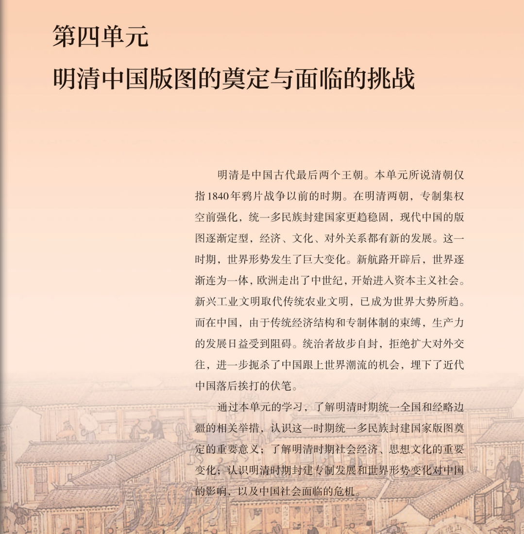
（1）析教材，定主题
分析并提取单元导语的关键内容。
课标
第四单元
通过了解明清时期统一全国和经略边疆的相关举措，知道南海诸岛、台湾及其钓鱼岛在内的附属岛屿是中国版图一部分，认识这一时期统一多民族国家版图奠定的重要意义；了解明清时期社会经济、思想文化的重要变化；通过了解明清时期封建专制的发展、世界的变化对中国的影响，认识中国社会面临的危机。
明清中国版图的奠定与面临的挑战
01
02

Slide 9
（1）析教材，定主题
分析并提取单元导语的关键内容。
大视野去分析单元的地位和单元内容的基本线索、主要特征。

Slide 10
（2）促衔接，明学情
以一个单元为单位，将初高中的单元学习内容与课程标准进行比对。
在大单元教学设计指导下，依据初高中内容及课标要求的比对结果来处理教学细节。

Slide 11
一、明确教学计划，确定大单元主题
01
02
03
课标依据
教材依据
学术依据

Slide 12
二、构建知识框架，整合内容与确定课时

Slide 13
二、构建知识框架，整合内容与确定课时
1.整合大单元教学设计内容
抓住主干知识，贯穿历史线索
衔接历史核心素养，整合教学内容

Slide 14
二、构建知识框架，整合内容与确定课时
2.确定大单元课时

Slide 15
三、把握教学方向，制定大单元学习目标

Slide 16
三、把握教学方向，制定大单元学习目标
1.大单元学习目标的分层
10%
评价及创造能力的获得
挑战性
学习目标
80%
分析、应用层次
拓展性学习目标
100%
要求所有的学生都要达成知识点的记忆和理解
基础性学习目标

Slide 17
三、把握教学方向，制定大单元学习目标
2.历史大单元学习目标的确定
依课标，托教材
学习目标的制定要点

Slide 18
学习目标的制定要点
目标指称要归位。
以学生为中心。
注意行为动词的使用。
OPTION 01
目标要具备可操性和可测性。
OPTION 02

Slide 19
目标要具备可操性和可测性
学习目标
认识北宋和南宋在政治经济及社会文化等方面的新变化，形成唯物史观和史料实证
第三单元
辽宋夏金多民族政权的并立与元朝的统一
修改后的学习目标
对比唐宋朝的中央、地方权力分配示意图，能准确简述两宋政治制度的变化；研读史料与教材内容，能归纳宋朝农业、手工业和商业的发展，清楚认识生产力的发展所引起的宋代社会结构的新变化及其影响。

Slide 20
四、教学评一致性，设定大单元评价任务

Slide 21
四、教学评一致性，设定大单元评价任务

Slide 22
四、教学评一致性，设定大单元评价任务
01
历史大单元评价任务的内涵
大单元评价任务是大单元教学设计的重要环节和难点，他是完整教学的一个有机组成，必须即时性地、持续性地及核心素养指向性地贯穿于学习过程中，他运用正式或非正式的评价方式来分析学生对学习内容的理解与个人表现的情况，以此来了解学习主题已经达到何种程度的学习目标，并且进行相应的教学调整。因此，历史大单元评价是一种动态的形成性评价。
02
历史大单元评价任务的多维设计

Slide 23
2.历史大单元评价任务的多维设计
添加标题
评价应以发展学生历史核心素养为核心
评价方式
多样化
单击输入正文
评价内容多面化
评价主体
多层化
评价应对接学业质量要求

Slide 24
五、对接核心素养，优化大单元学习过程

Slide 25
五、对接核心素养，优化大单元学习过程
01
创设“学生中心”的情境与任务活动
02
遵循教学评一致性原则

Slide 26
大单元学习过程设计“四要素”
历史情境
问题探究
任务设置
活动开展

Slide 27
统一多民族国家的民族关系与
边疆治理
第一课时：“多元一体”视域下的中国古代民族关系
第二课时：从因俗而治到民族区域自治制度

Slide 28
统一多民族国家的民族关系与
边疆治理
课时
问题设置
任务与活动
评价方法
问题1.1
什么是中华民族的多元一体？中华民族多元一体格局是怎样发展的？有哪些特征？
问题1.2
民族交融的途径是什么？以及有哪些历史作用？
问题1.3
为什么唯独中华文明从未间断过?
任务与活动1.1
梳理多元一体格局发展的历程，研读史料归纳不同历史阶段民族关系的特征。
任务与活动1.2
结合所学及材料，小组合作归纳出民族交融的途径及历史作用。
任务与活动1.3
小组研讨，开拓思维，结合材料及所学探究分析中华文明的延续性。
评价方法1.1
学生回答能够分析历史结论，把握历史发展的脉络，养成历史解释、时空观念及史料实证的历史学科核心素养；同学补充，教师引导。
评价方法1.2
能够选择、组织和运用民族交融的材料并用相关历史术语，对史事作出解释；同学互评，教师反馈。
评价方法1.3
小组合作汇报讨论结果，能够从生产力、人民群众的角度思考中华文明的延续性，全面客观的反思历史形成正确的历史观：教师分析反馈。
课时1
“多元一体”视域下
的中国古代民族关系
情境
“多元一体”格局

Slide 29
其一，历史情境的创设是教师教学立意的设立，教师可以选取不同的教学角度对新课进行导入，但是都要依据学生的情况来展开。
其二，问题的设置，可以是教师依据教学目标、教学内容而设置的，也可以引导和激发学生自主学习，使其自己去提出问题产生问题意识。
其三，开展任务活动的形式是多样的灵活的且有实质性意义的，问题及任务导向的学习过程设计需要依靠课内外的教学资源，尤其是史料的运用。
最后，如果采取小组讨论的形式要注意明确目标问题，教师引导学生讨论的正确方向并处理好教学生成情况，使学生真正的参与进任务活动中。
历史情境
问题探究
任务设置
活动开展
大单元学习过程设计“四要素”

Slide 30
谢谢大家的聆听
Presenter name

